Slide 1
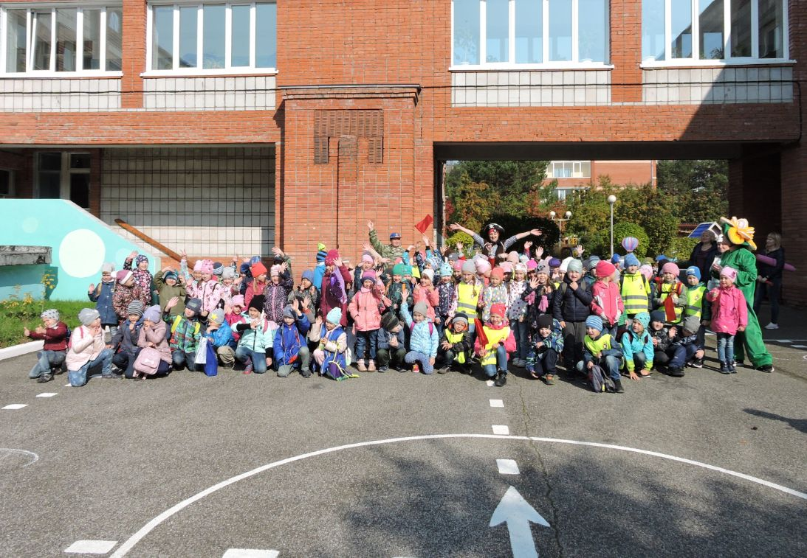
Эколого-туристический слёт
«Веселый рюкзачок»
МБДОУ
«ЦРР – детский сад № 60»

Slide 2
Туристический поход -
Групповое или индивидуальное путешествие по заранее определенному маршруту, осуществляемое с образовательными, оздоровительными, спортивными, исследовательскими или иными целями.
Некоторые отличительные особенности:
Активный способ передвижения;
Ограниченные временные рамки.

Slide 3
Туристический слет – сбор туристов в определенном месте на природе для выполнения предварительно намеченной программы
Цель: познакомить детей с основами безопасного поведения на природе.
Задачи:
Закреплять знания о правилах поведения в природе и в экстремальных ситуациях. Определять достопримечательности родного города и края;
Формировать первоначальные ЗУН в проведении исследований объектов природы;
Упражнять в практическом применении простейших туристических умений;
Способствовать укреплению здоровья посредством природных факторов;
Воспитывать бережное отношение к природе, чувство взаимопомощи и доброжелательности.

Slide 4
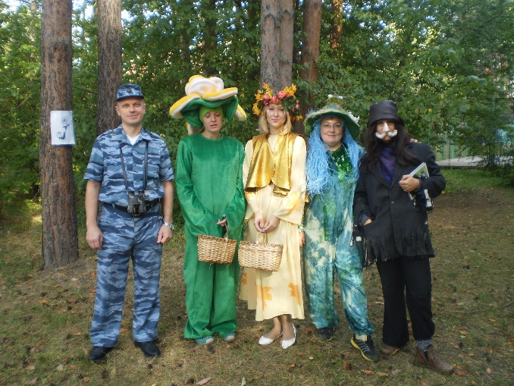
Эколого-туристический слёт
Дистанция располагается в лесной зоне на территории ДОУ;
Команды на старте получают маршрутный лист;
Движение по дистанции осуществляется согласно порядку, указанному в маршрутном листе;
Время прохождения станции 8-10 минут;
Дистанция состоит из 4 локаций (6 станций):
Туризм
Экология
Безопасность
Краеведение

Slide 5
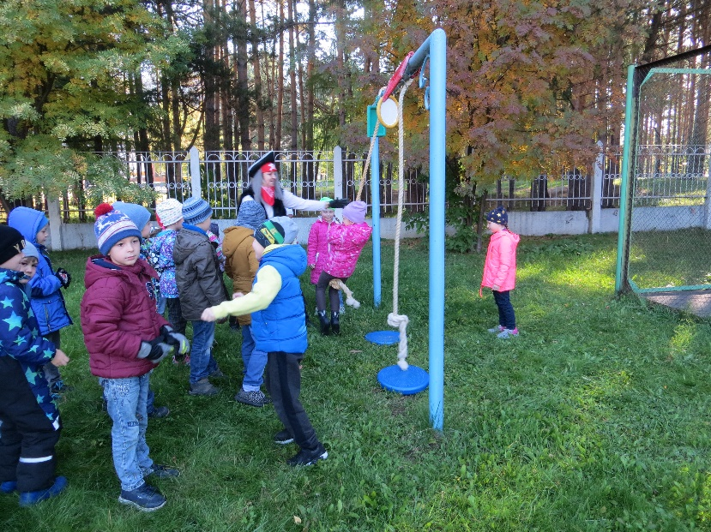
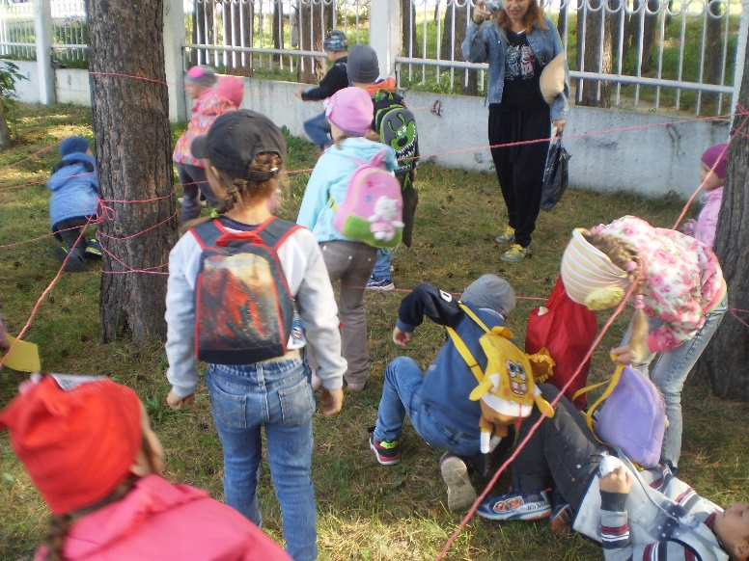
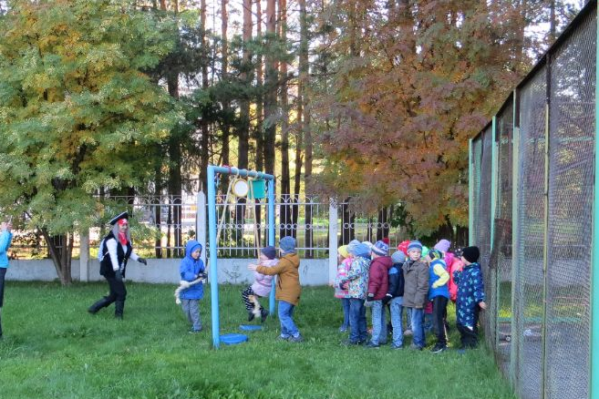
Туризм

Slide 6
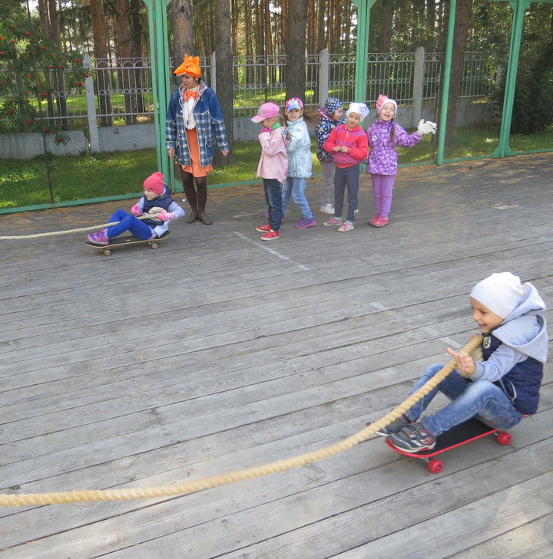
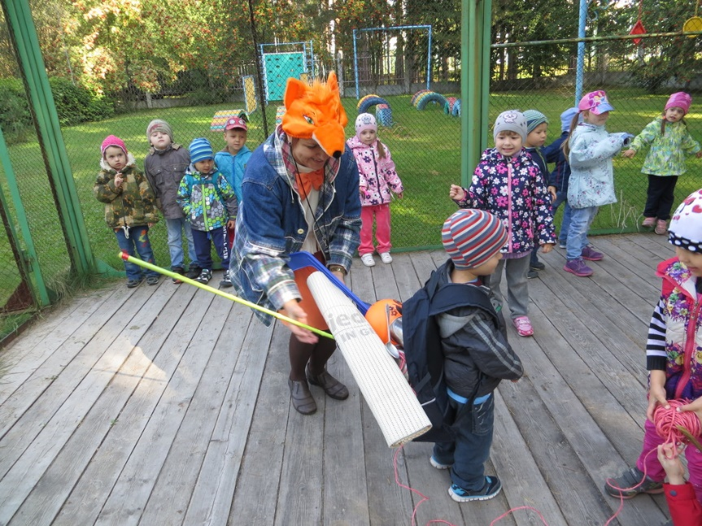
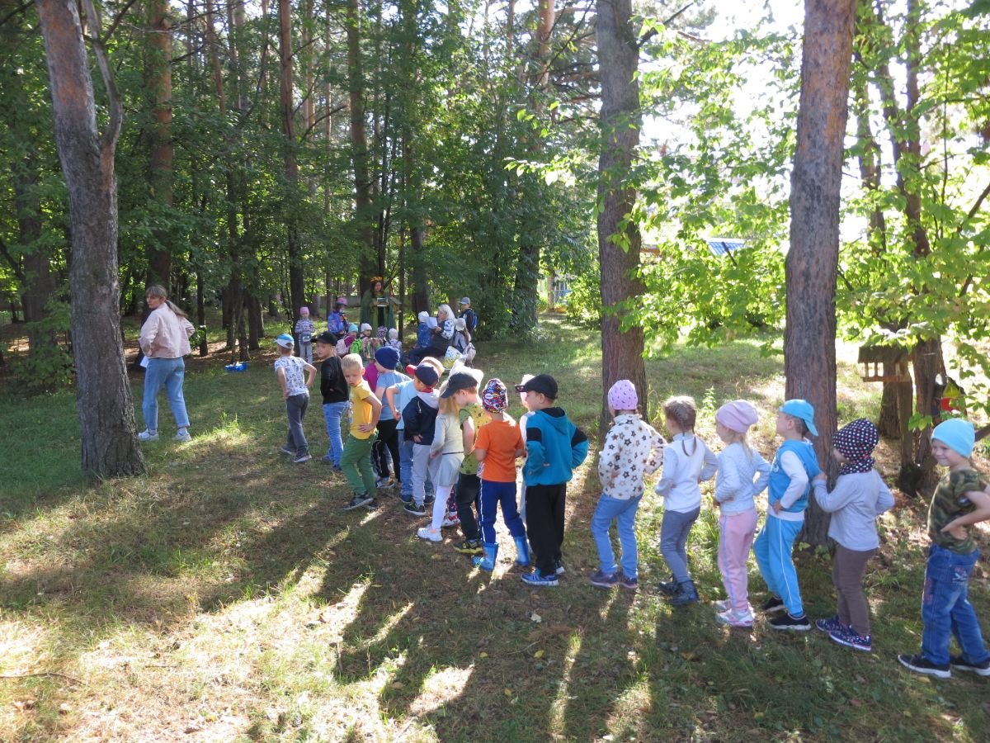
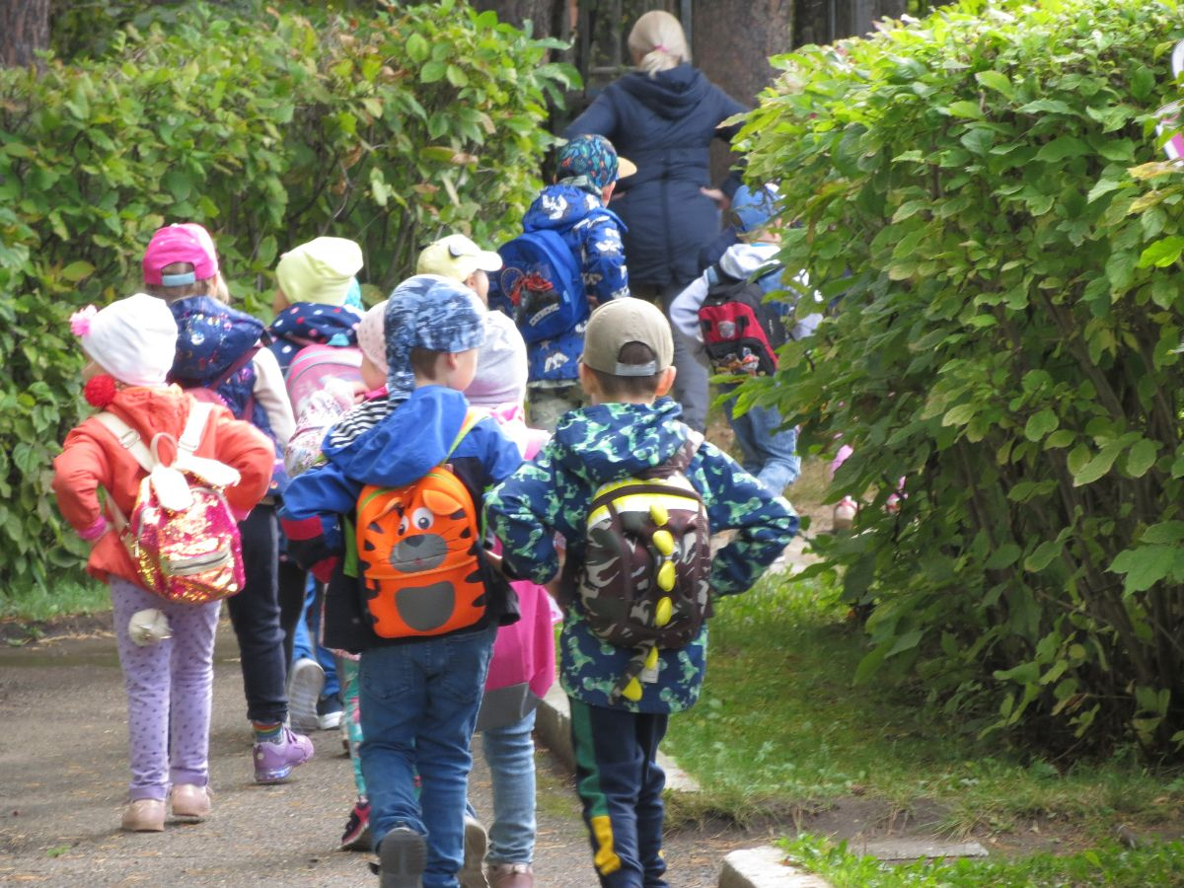

Slide 7
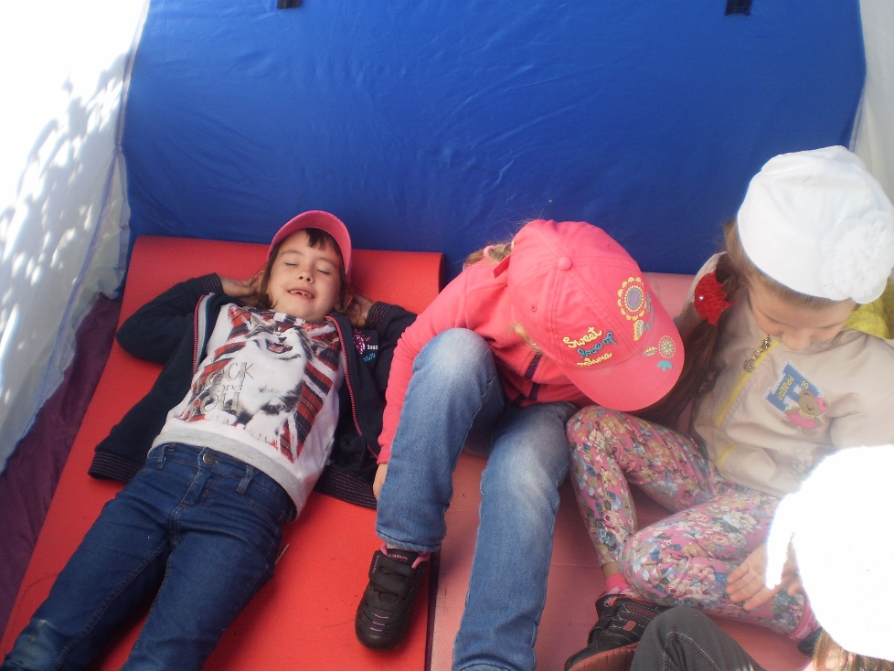
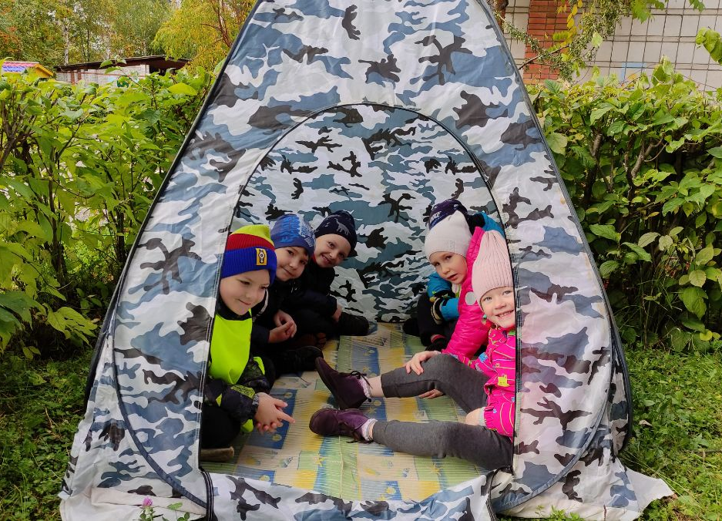
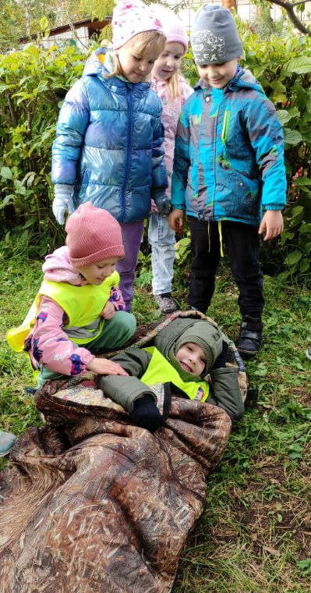
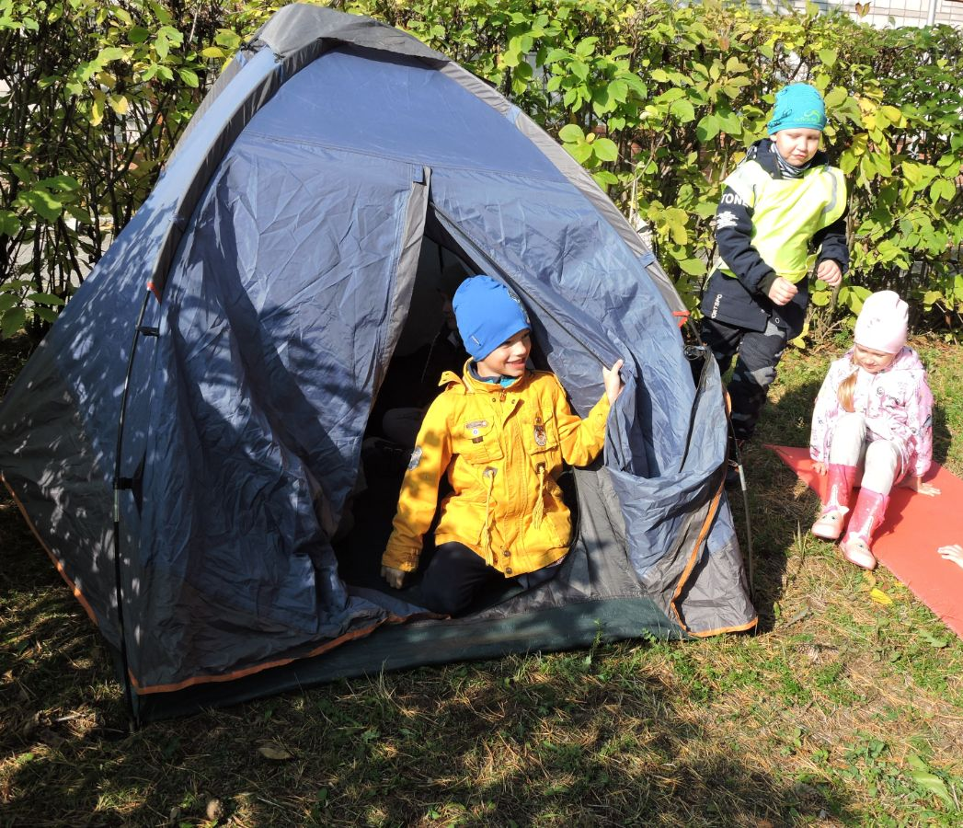
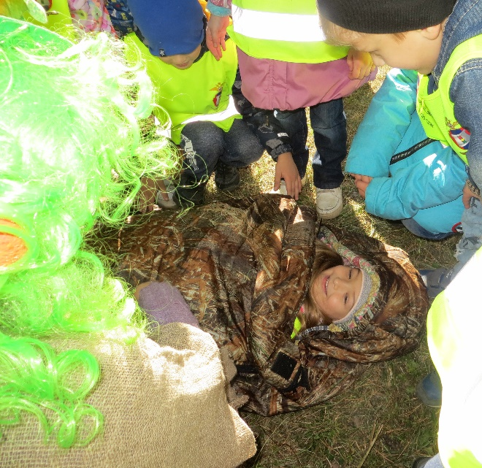

Slide 8
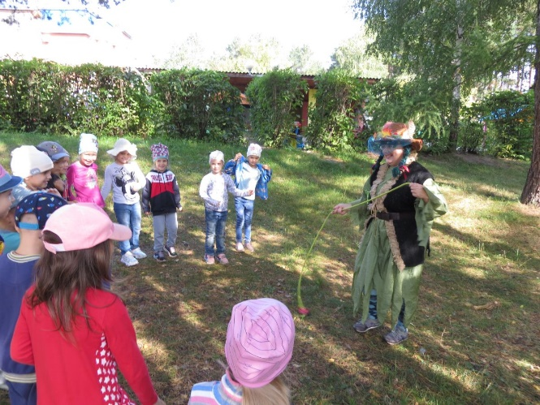
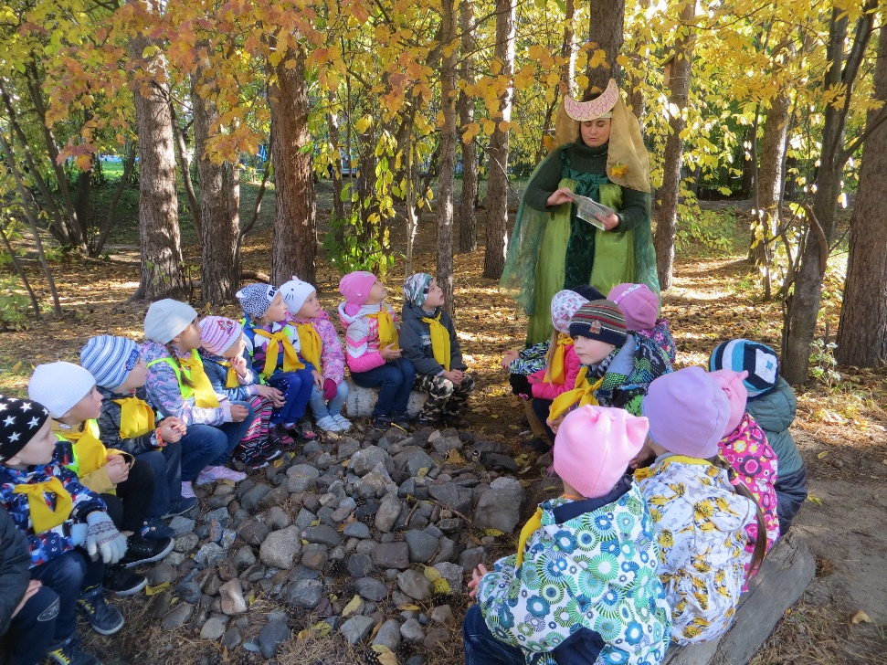
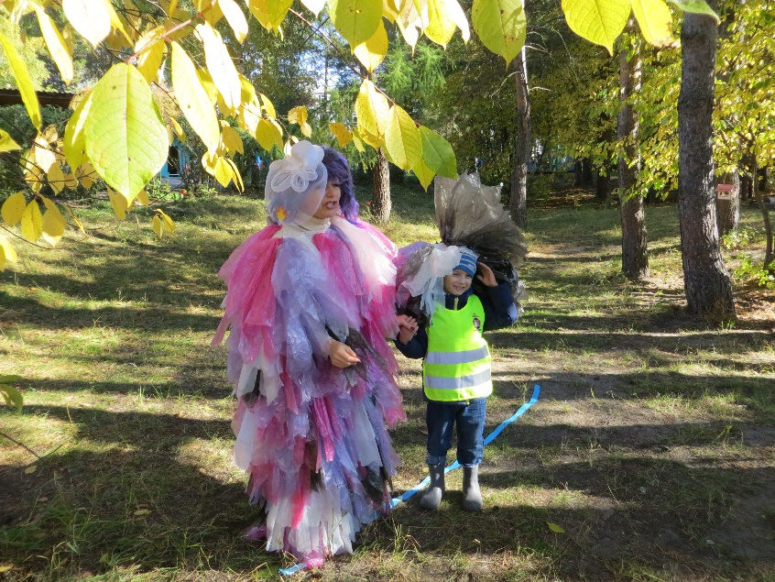
Экология и краеведение

Slide 9
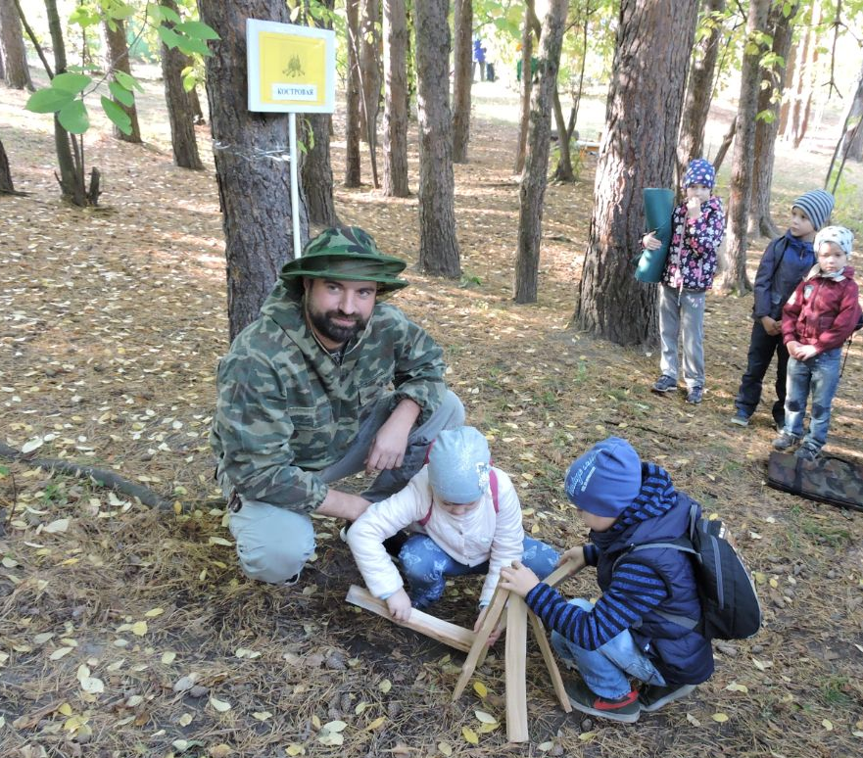
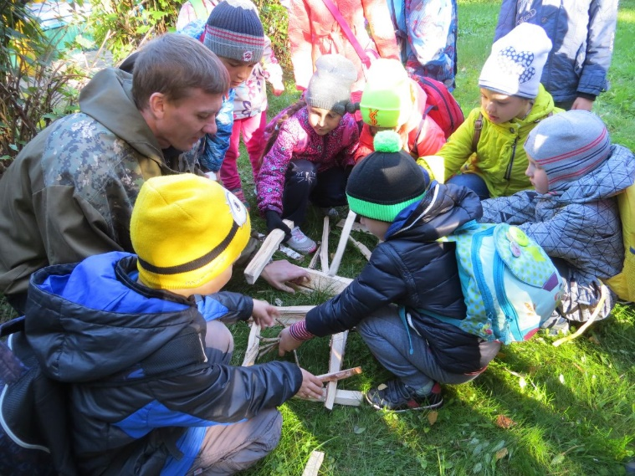
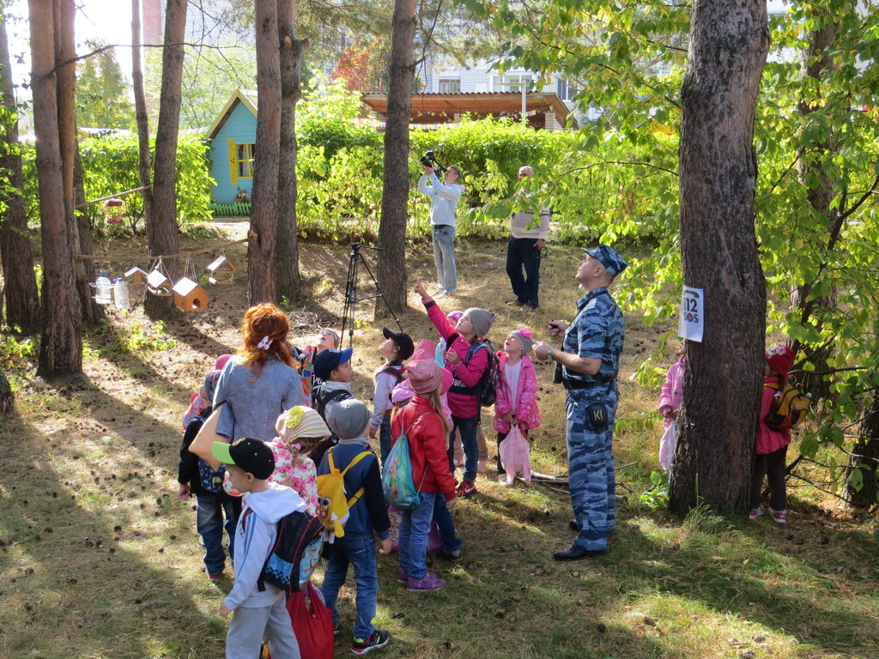
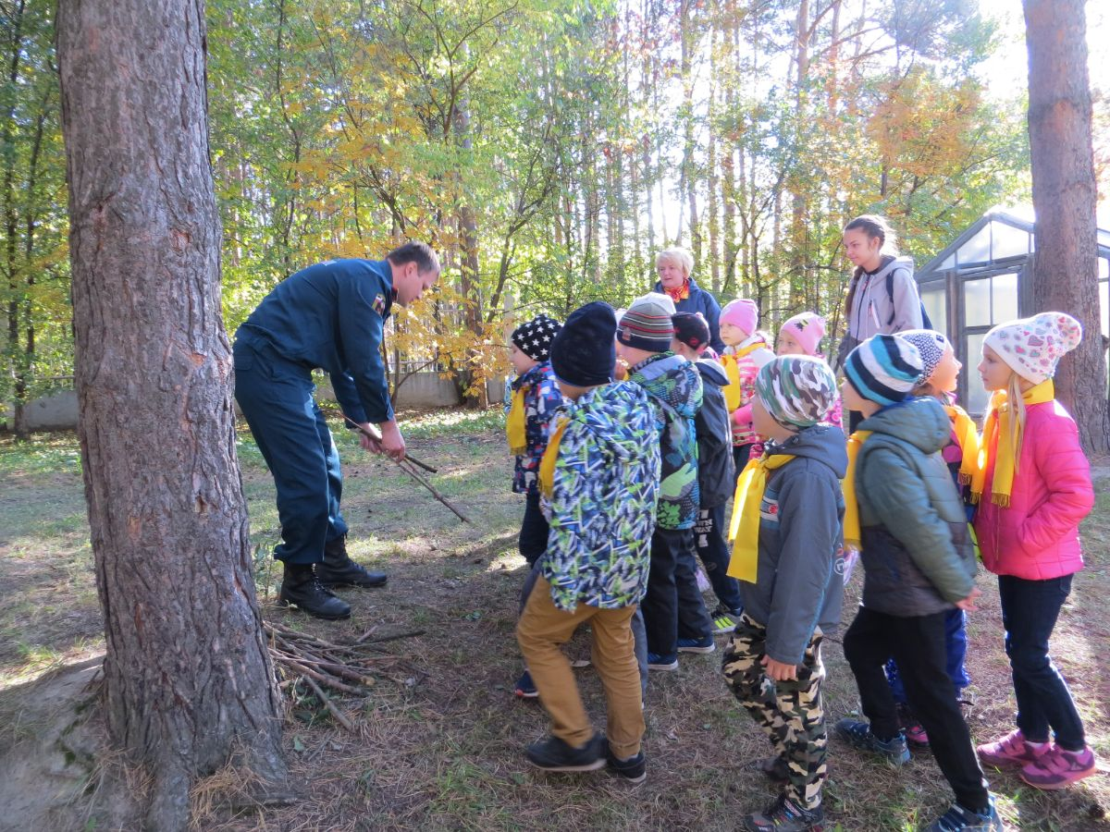
Безопасность

Slide 10
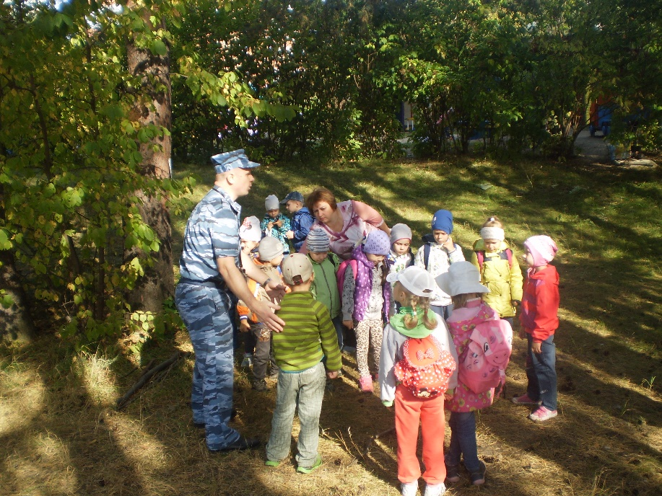
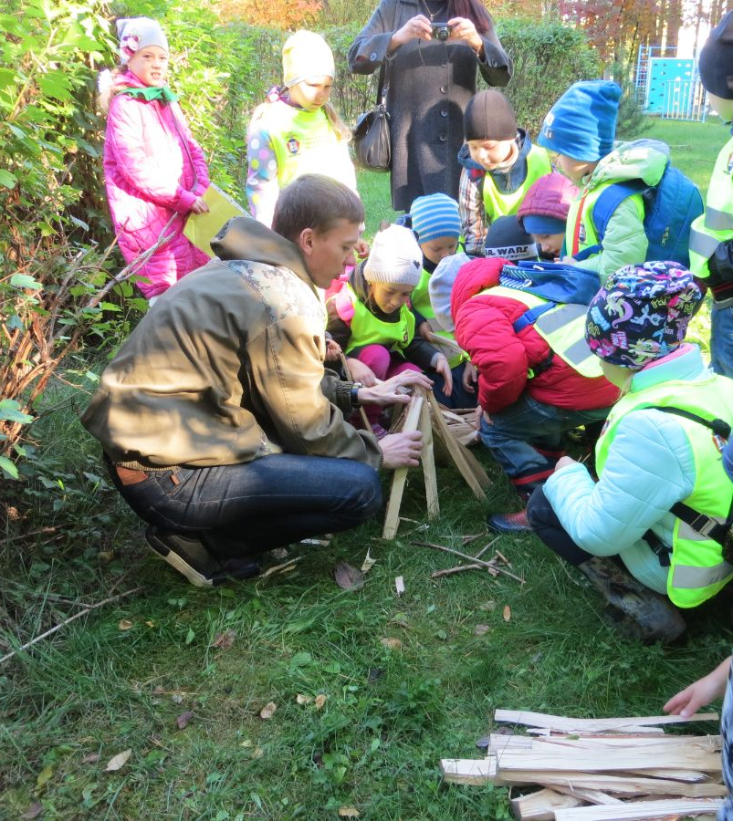
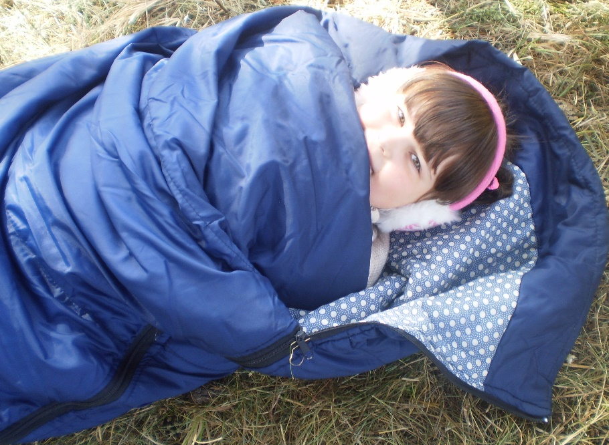

Slide 11
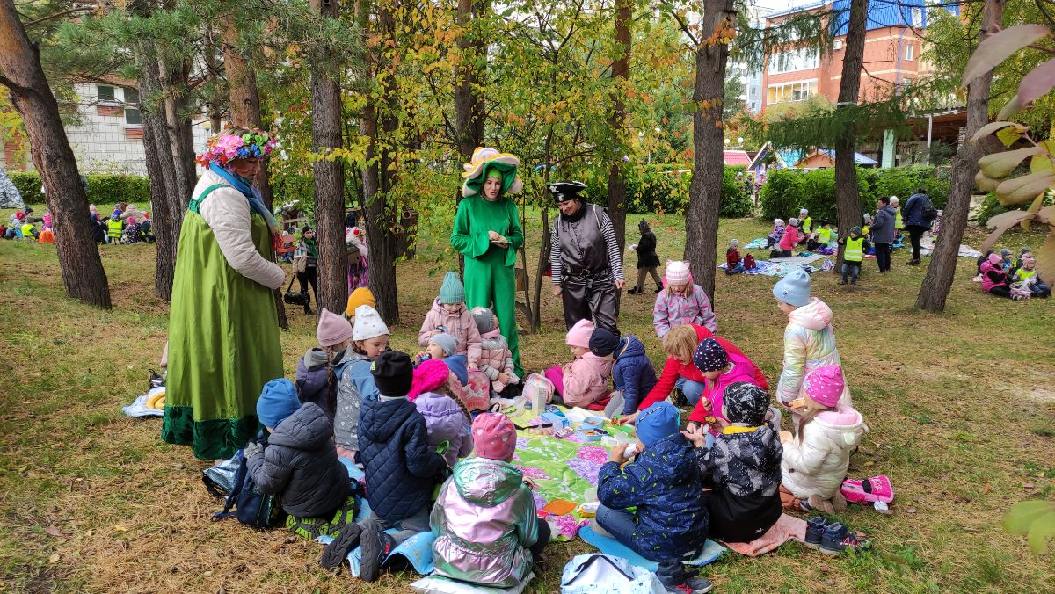
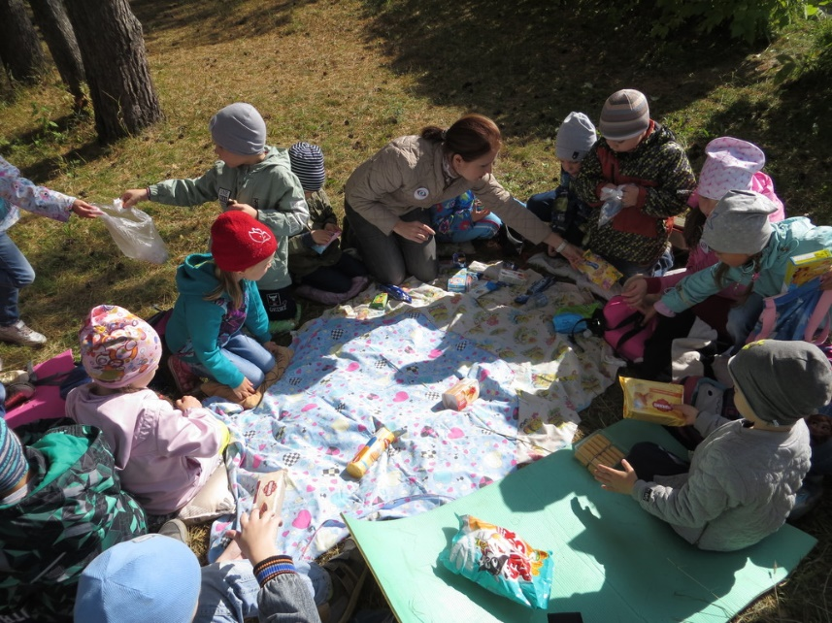
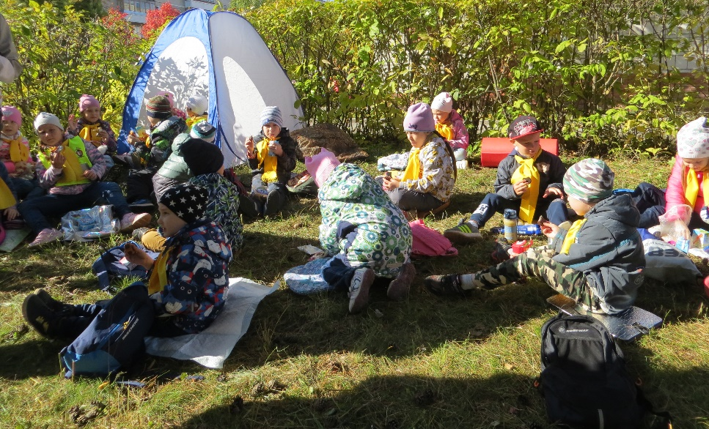
ПРИВАЛ

Slide 13
БЛАГОДАРЮ ЗА ВНИМАНИЕ!

